Slide 1
IB - VICI 2022
Vannes International Catholic Institute
Double diplôme : International Baccalaureate + Bac EN

Slide 2
https://www.ec56.org/ib-vici

Slide 3
En septembre 2021, plus de 5 400 établissements scolaires proposaient plus de 7400 programmes de l’IB dans 159 pays, à plus de 1,95 million d’élèves.
©https://www.ibo.org/fr/

Slide 4
Pourquoi faire le choix de l’IB ?
Résultats universitaires des élèves ayant suivi le Programme du diplôme et le programme A-level (Royaume-Uni)
Après avoir tenu compte des aptitudes scolaires, les résultats ont montré que la participation au Programme du diplôme augmente de 57 % la probabilité d’intégrer l’une des 20 meilleures universités
L’influence du programme créativité, activité, service (CAS) (Monde)
Qualités développées grâce au programme CAS – Les anciens élèves comme les élèves actuels du Programme du diplôme ont indiqué que le programme CAS leur a permis de développer les quatre qualités suivantes : ils sont devenus davantage « communicatifs », « prêts à assumer de nouveaux rôles », « prêts à relever de nouveaux défis » et « collaboratifs ».

Slide 5
Poursuite d’études à l’étranger
University Lausanne : Social sciences 32/42 (3 subjects HL, math or natural sciences)
University Geneve : Pharmaceutical sciences 32-42
University Cambridge : Economics 40-42 (7 7 6 HL)
Univertsity Oxford : Computer sciences 27-30
Trinity College Dublin : 27 ( 5 5 5 HL, 4 4 4SL English, math and another language)
Concordia Montréal: Liberal Arts 26/42
Bischop University Québec :30/42 (not bonus points)
University of Amsterdam : Philosophy, Politics, Law and Economics 34/42

Slide 6
RECONNAISSANCE de l’IB
MISE EN VALEUR SUR PARCOURSUP
Bulletins spécifiques IB (semestre)
Bulletins de l’éducation nationale : 1 ligne témoignant de l’IB, remplie par le professeur titulaire
Mention par l'élève dans les rubriques « Ma scolarité », « Ouverture au monde » et « Compétences » de son dossier Parcoursup
Mention par l'élève dans son parcours personnel
Mention par le chef d'établissement/professeur principal sur la fiche Avenir

Slide 7
EN QUOI CONSISTE L’IB ?
Un diplôme international, reconnu partout dans le monde.
Une pédagogie participative, collaborative et différenciée, rendant l’élève acteur de son parcours.
Un enseignement partiellement en anglais.
Le programme du diplôme s’adresse aux élèves de Première et Terminale.
Il est constitué :
D’un tronc commun (3 piliers)
De 6 matières (3 au niveau supérieur / 3 au niveau standard).

Slide 8
Le tronc commun constitue le noyau du programme, il comporte :
La théorie de la connaissance (TdC), qui permet de réfléchir sur la nature de la connaissance,
Le mémoire qui donne l’opportunité d’une recherche indépendante,
Le programme créativité, activité, service CAS qui intègre la réalisation d’un projet impliquant souvent un service communautaire.
Trois concepts qui encouragent à faire preuve d’initiative, de persévérance, à acquérir des compétences telles que la collaboration, la résolution de problèmes et la prise de décisions.

Slide 9
6 matières :
Trois des six matières doivent être étudiées au niveau supérieur
(240 heures de cours/matière sur 2 ans),
Trois au niveau standard
(150 heures de cours/matière sur 2 ans).
Block 1 : LANGUE A : littérature : Français
Block 2 : LANGUES d’acquisition : Anglais (niveau B2)
Block 3 : INDIVIDUS ET SOCIETES : Histoire, Philosophie, Economie
Block 4 : SCIENCES : Biologie, Chimie et Physique
Block 5 : Mathématiques
Block 6 : ARTS ou une autre matière des blocs 2, 3 ou 4.
(actuellement les 3 et 4 )
RQ : L’enseignement d’une matière en anglais permet l’obtention d’un diplôme bilingue (histoire, économie, à venir théorie de la connaissance).
Examen
Le diplôme est obtenu avec un minimum de 24 points sur 42 – les notes allant de 1 (éliminatoire) à 7 maximum
Les 6 matières sont évaluées ainsi que le tronc commun qui donne des points de bonification.

Slide 10
Spécificité :
Le double diplôme (IB et Education nationale) est rendu possible par des contenus de cours en partie communs entre l’Education Nationale et l’IB.
Des heures spéciﬁques IB viennent compléter l’emploi du temps :
En moyenne : 7 h/semaine,
3 samedis matin sur 4,
Des sessions pendant les vacances scolaires, réparties sur les 2 ans :
- en 1^{ière} : la dernière semaine d’Août, 3 jours à la Toussaint et en Février, 5 jours à Pâques et quelques jours fin juin
- en Terminale : la dernière semaine d’Août, 5 jours à la Toussaint et en Février.

Slide 11
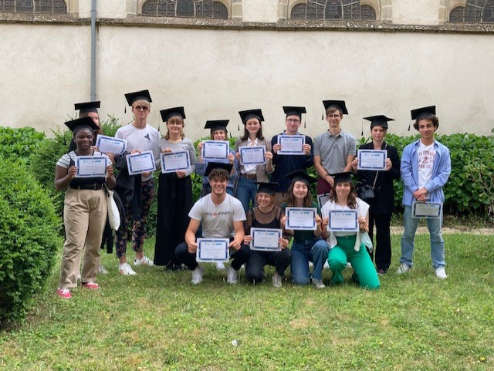
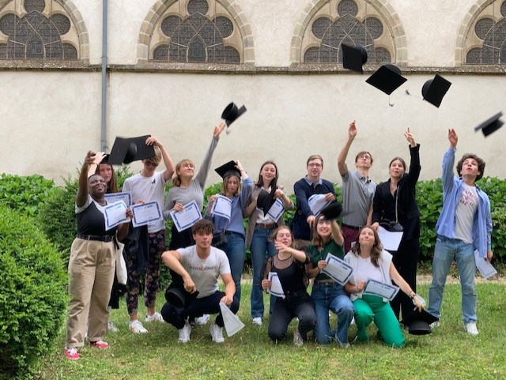
Soirée de fin de parcours – juin 2021

Slide 12
